Slide 1
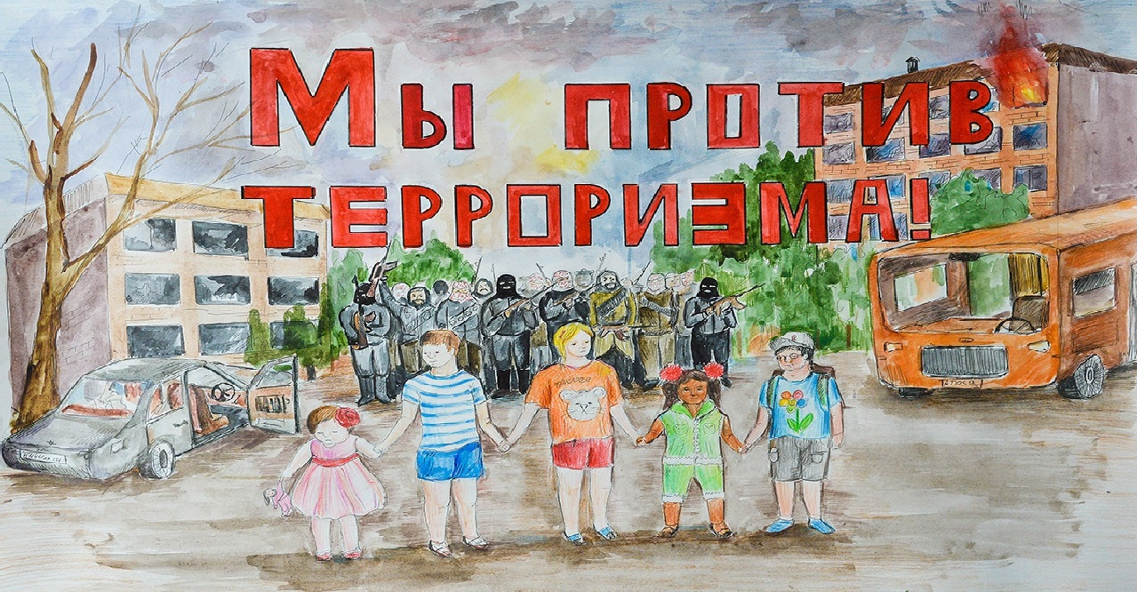
Правила антитеррористической безопасности для детей дошкольного возраста

Slide 2
Цели:
дать определение понятиям: «терроризм», «террорист»
Учить детей противостоять опасности и защищать себя в экстремальных ситуациях
Довести до сознания детей важность соблюдения правил антитеррористической безопасности

Slide 3
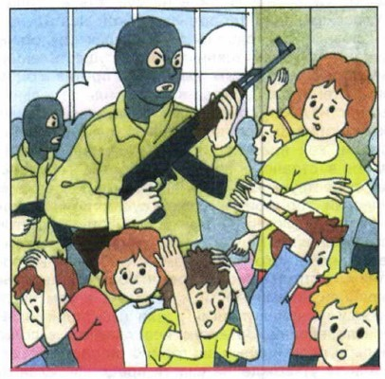
В последние годы слово «Терроризм» все чаще стало появляться в журналах, газетах, на телевидении, в соц.сетях и в реальной жизни.
Что же такое «Терроризм»?
«Терроризм» - это совершение взрыва, поджога или иных действий, создающих опасность гибели людей.

Slide 4
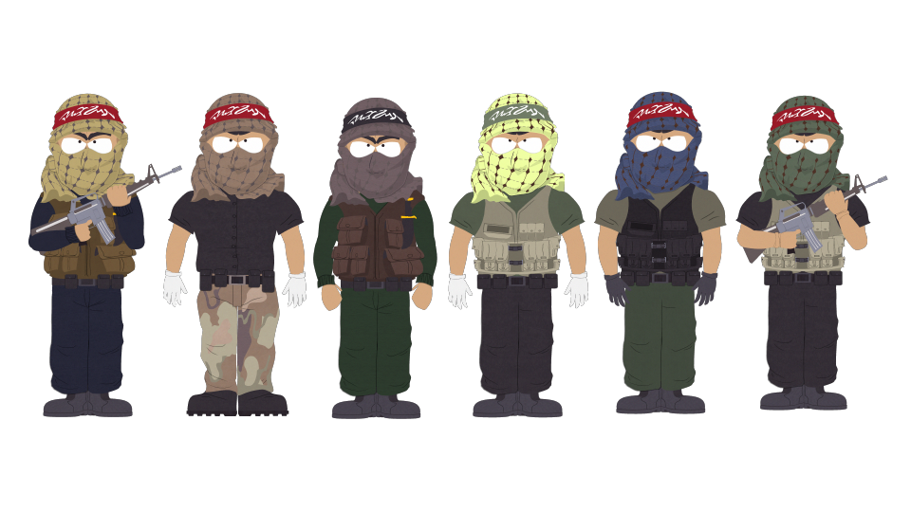
Люди, которых называют террористами, совершают взрывы, захватывают заложников, не щадя ни женщин ни детей.

Slide 5
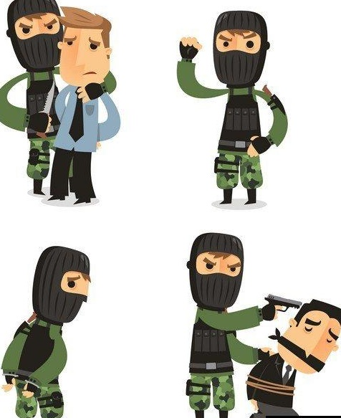
Бандитам – террористам нравится, когда все страдают, поэтому они начинают придумывать разные способы уничтожения людей.

Slide 6
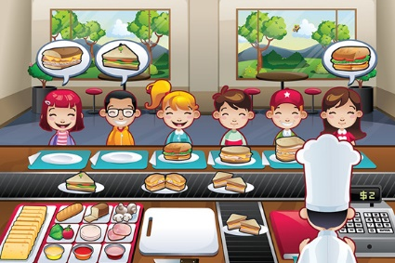
Давайте познакомимся с некоторыми правилами антитеррористической безопасности:
К террористическому акту невозможно подготовиться заранее, поэтому следует всегда быть бдительным.
Главное правило: избегайте без необходимости посещения мест и мероприятий, которые могут привлечь внимание террористов.
Как правило, это:
места массовых скоплений людей

Slide 7
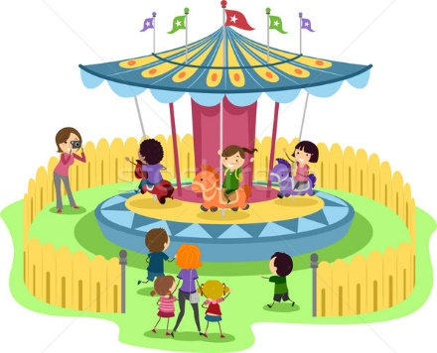
многолюдные мероприятия с тысячами участников
популярные развлекательные центры

Slide 8
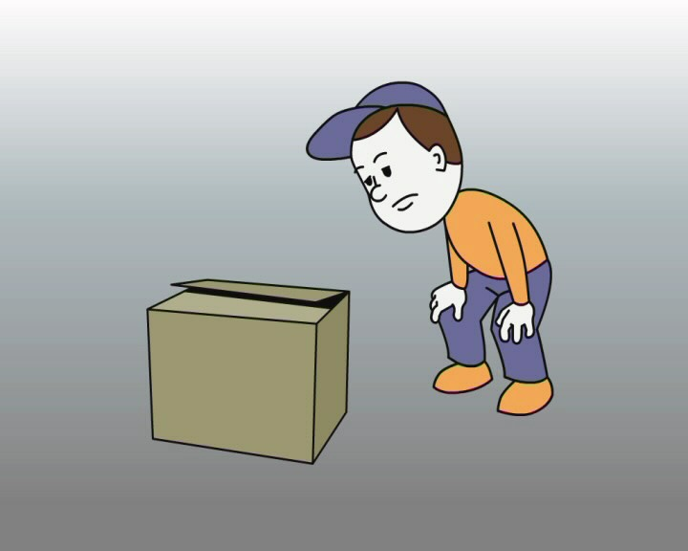
Если вы нашли на улице пакет, красивую сумочку, мобильный телефон или игрушку, то к этим предметам нельзя подходить и брать в руки, так как в них может быть заложено взрывное устройство.

Slide 9
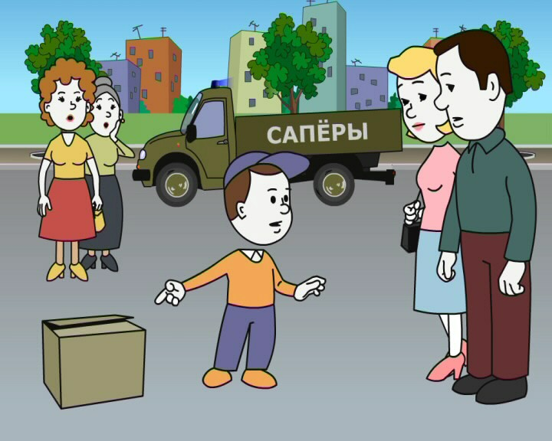
Если вы нашли такой предмет, нужно сразу сообщить взрослым, а они позвонят в полицию или в специальную службу, которая определит, опасный данный предмет или нет.

Slide 10
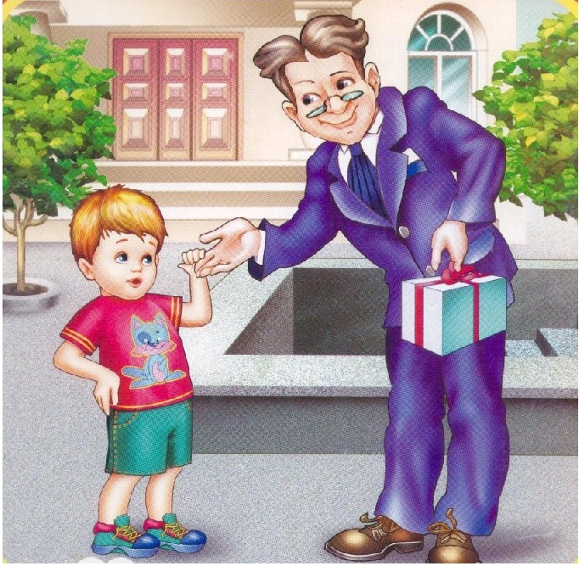
Никогда не разговаривайте с незнакомцами на улице. Незнакомые люди могут оказаться преступниками. Они внешне могут быть симпатичными и дружелюбными. Эти люди часто просят о помощи – это уловка преступников, особенно похитителей. Чаще всего преступники обращают внимание на детей, которые гуляют одни.

Slide 11
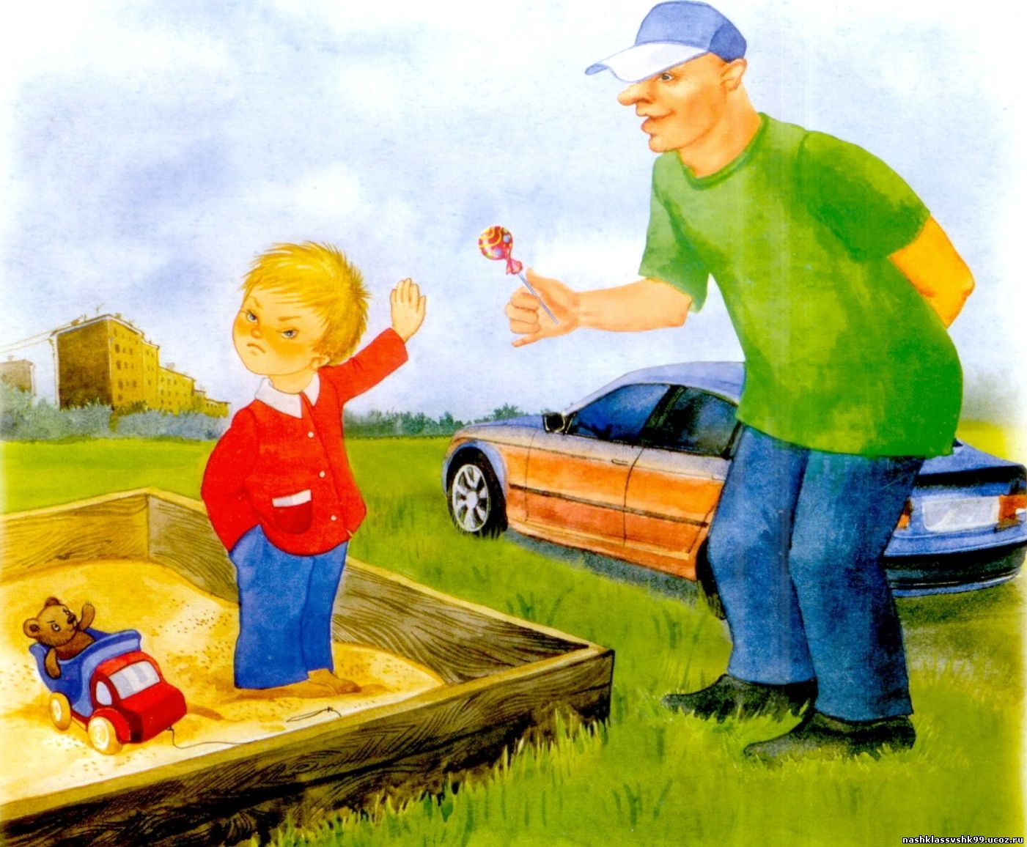
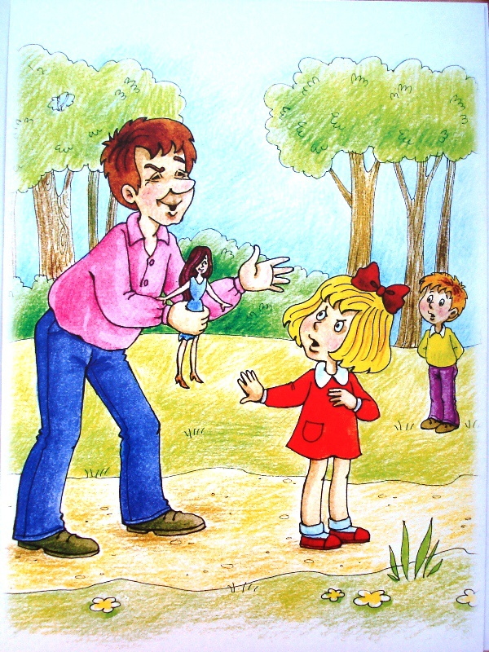
Никогда не берите у незнакомых людей конфеты, мороженое, игрушки – это тоже уловки преступников –похитителей.

Slide 12
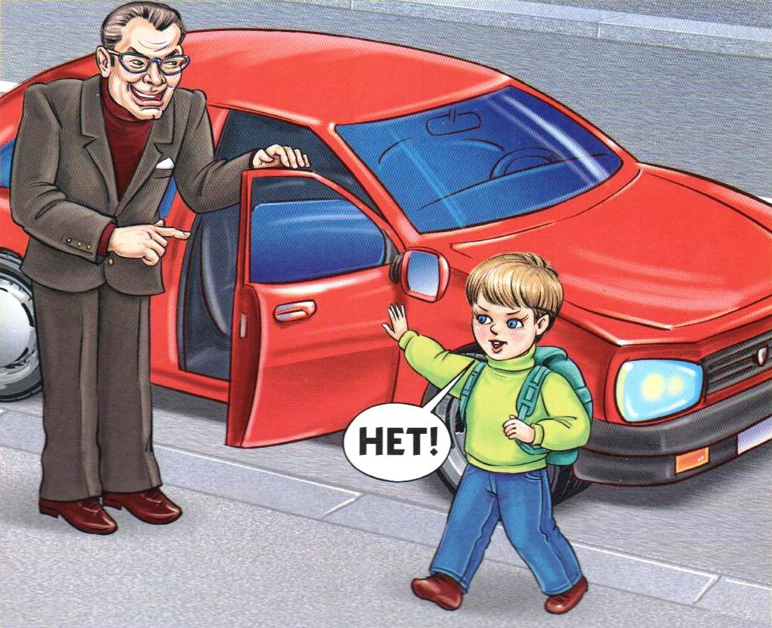
Если вам незнакомые люди предлагают прокатиться на машине, отказывайтесь не задумываясь. Потому, что это очередная уловка похитителей. Не доверяйте незнакомцам и не соглашайтесь никуда с ними идти или ехать.

Slide 13
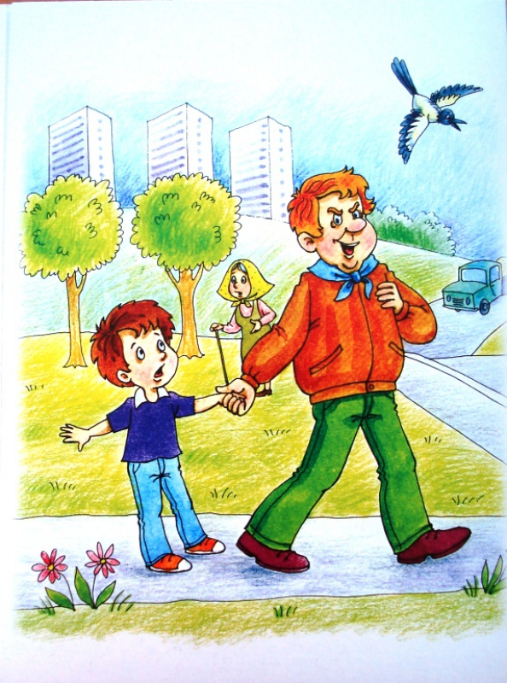
Если незнакомец слишком настойчив, громко зовите на помощь или постарайтесь вырваться и убежать

Slide 14
Если вы все таки оказались в заложниках у бандитов – террористов, нужно стараться не раздражать захватчиков, не кричать, не плакать, а выполнять их требования.

Slide 15
Нужно постараться успокоиться и ждать освобождения.

Slide 16
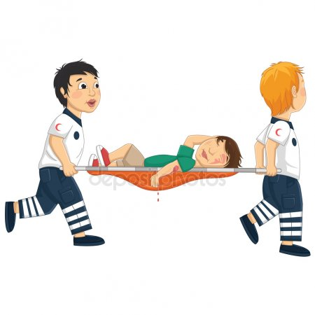
Опытные и специально обученные люди всегда придут к вам на помощь.

Slide 17
Спасибо за внимание!

